Slide 1
Electronică digitală
(2024-2025)
= Proiect 2 =
C2
Săptămâna 3 15 Octombrie 2024 08:00 – 10:00
ionel.bostan@upit.ro
ionel.bostan@upb.ro

Slide 2
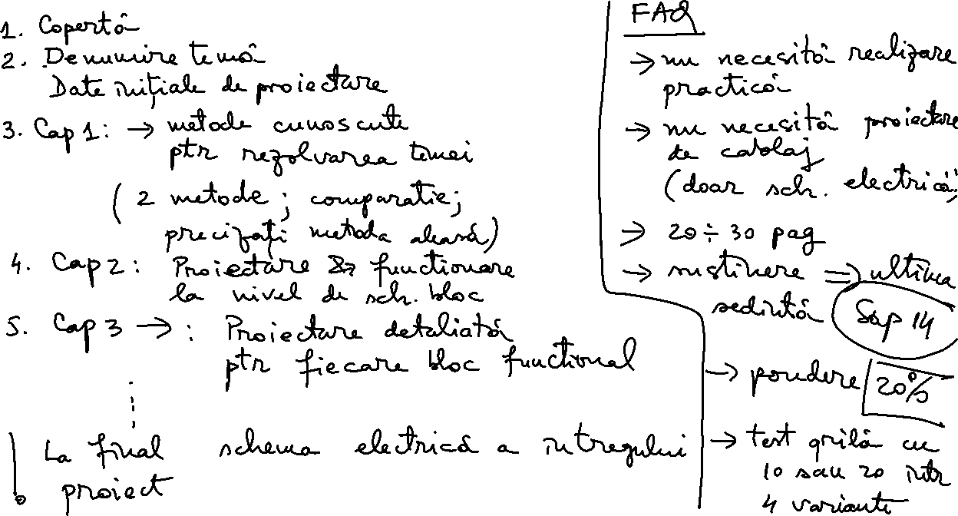

Slide 3
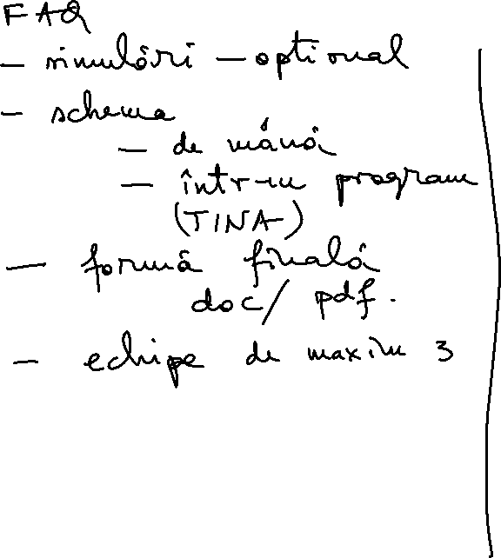

Slide 4

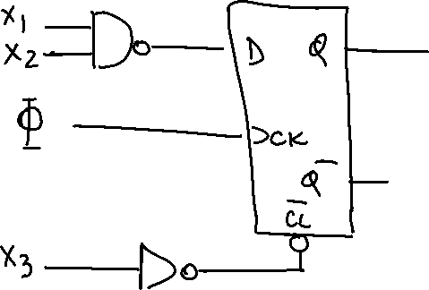











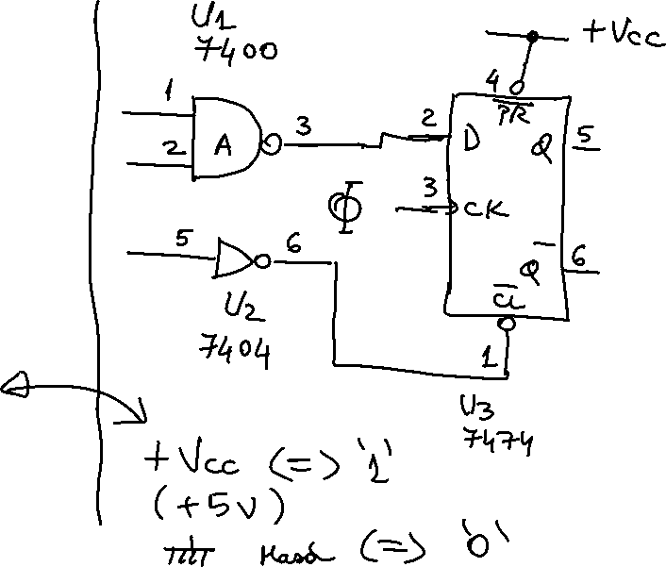



Slide 5

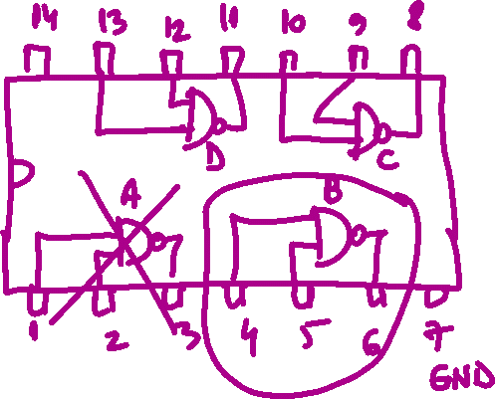




Slide 6



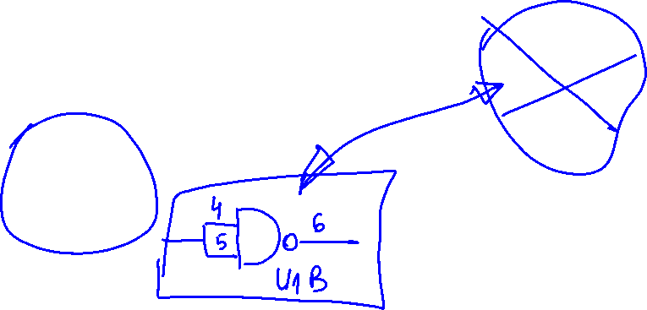







Slide 7
Tema de proiect
Frecvențmetru numeric cu autoscalare

Slide 9



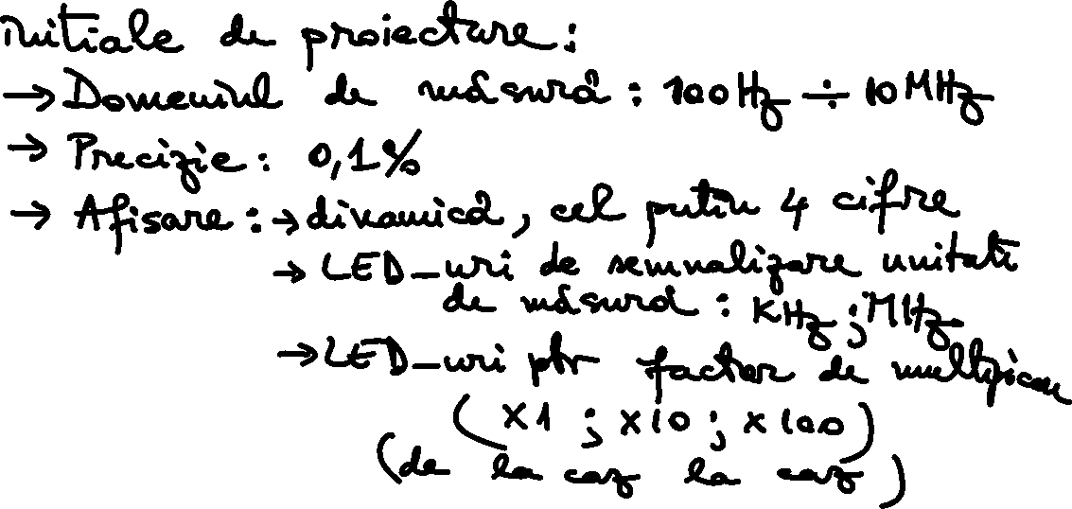


Slide 10

























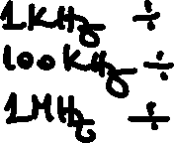
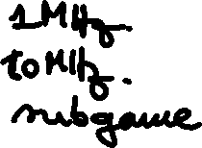





Slide 11





Slide 12











Slide 13



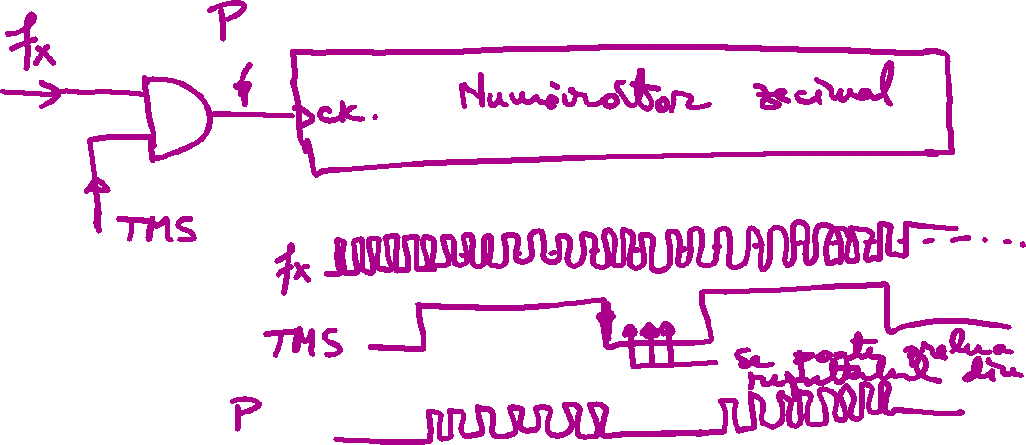




Slide 14
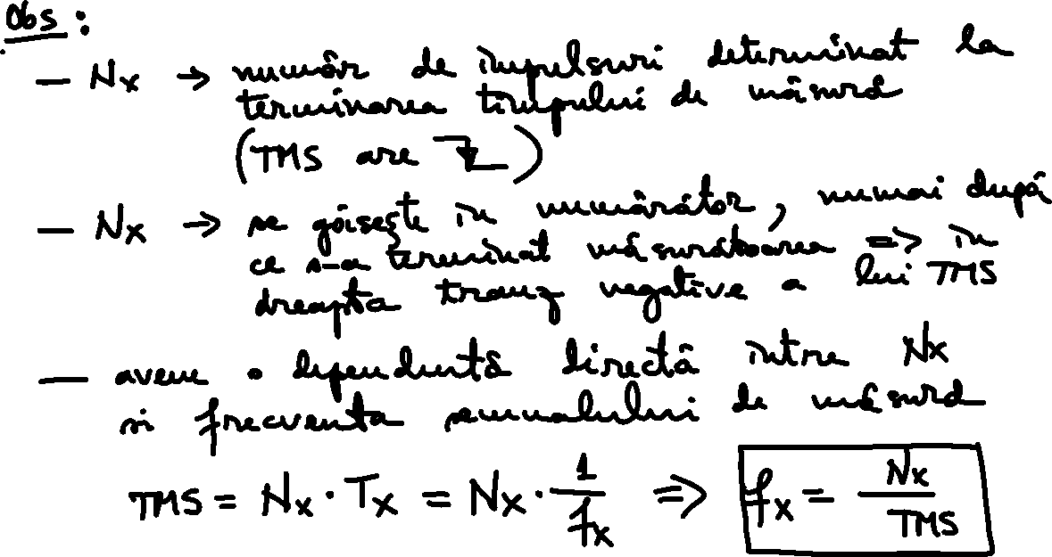

Slide 15
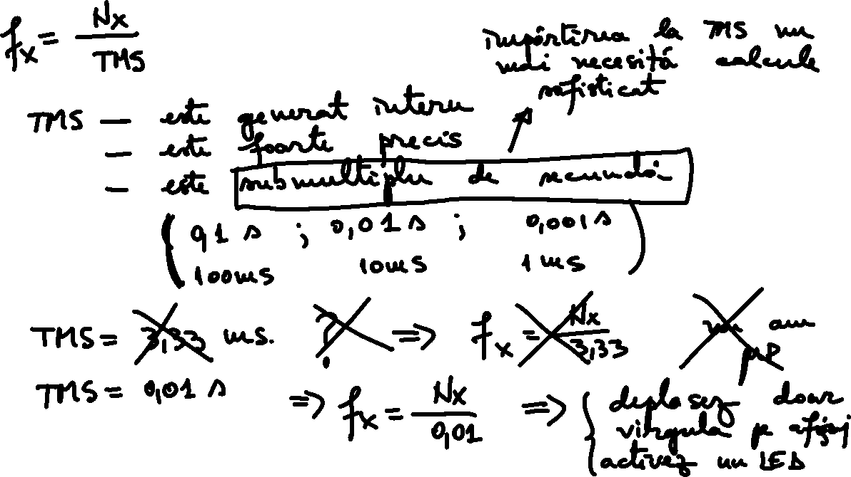

Slide 16














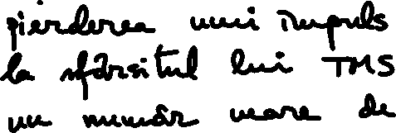



Slide 17










Slide 18














Slide 19
















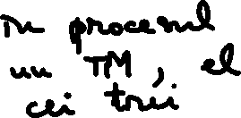



Slide 20


















Slide 21























Slide 22



















Slide 23





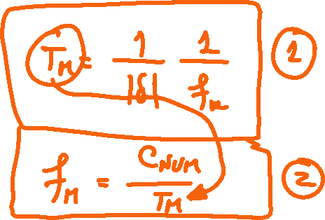













Slide 24
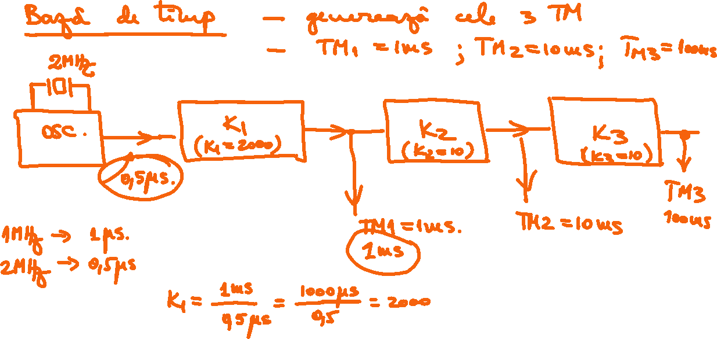

Slide 25






Slide 27

